Slide 1
Sistemi chiusi e aperti
Levy-Bruhl: pensiero primitivo prelogico
Hallpike: pensiero pre-operatorio
Horton: sistemi chiusi (per lo più culture orali) e aperti a possibili alternative teoretiche esplicative
distinzione relativa, non assoluta, logica fuzzy (sfumata)

Slide 2
Pensiero metaforico e magico
Keesing: pensiero metaforico non è esclusiva occidentale
es. “noi uomini Bororo siamo degli arara”
magia = azione per esercitare influenza su qualcuno/qualcosa
(imitazione/contagio)
1. per Frazer (evoluzionista)
magia = aberrazione intellettuale o scienza imperfetta
(magia⇨religione⇨scienza)
2. per Malinowski (funzionalista)
magia = funzione rassicurativa

Slide 3
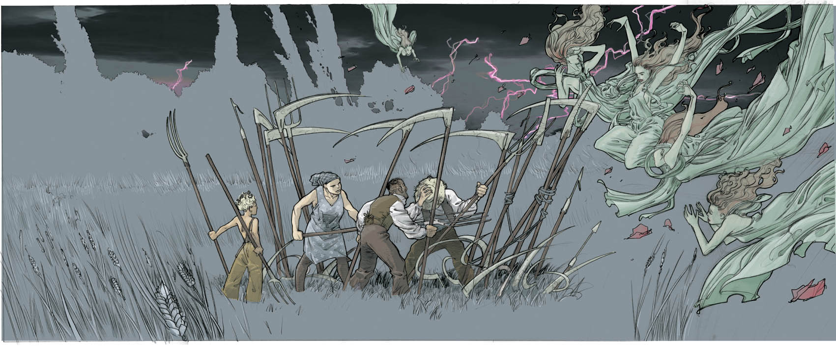
Jean Rouch, Le maitre fous

Slide 4
Magia e “presenza” morte e pianto rituale
De Martino 1948: universo magico in relazione all’angoscia, perdita della presenza (Heidegger, Jaspers), non-esserci
magia e rito per affermare la presenza culturale umana nel mondo
visione strumentale, es. lamentazioni funebre presso classi subalterne

Slide 5
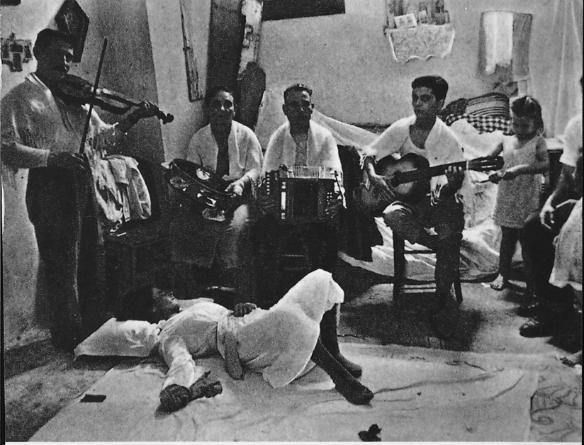
La taranta

Slide 6
Pensiero mitico
mythos = racconto che ignora spazio e tempo
mito e rito, spiegazione origine
equilibrio e unità primordiale ⇒ separazione e distinzione, cosmogonia
rottura equilibrio dovuta all’azione di un personaggio (trickster, briccone ambiguo)

Slide 7
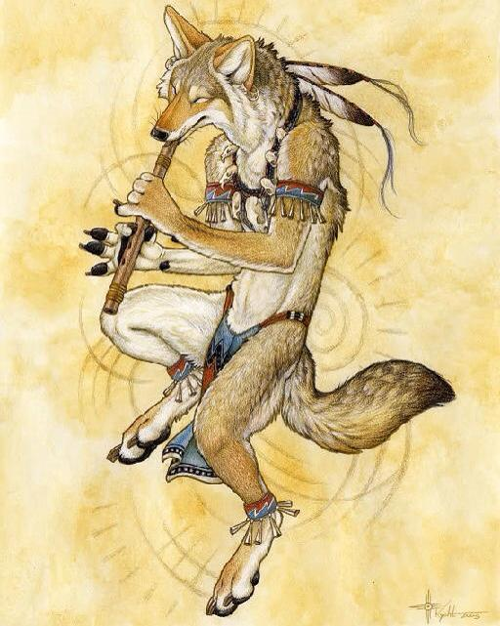
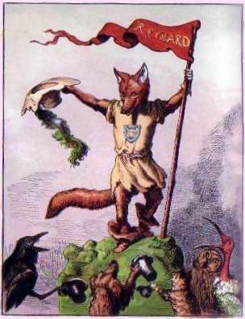

Slide 8
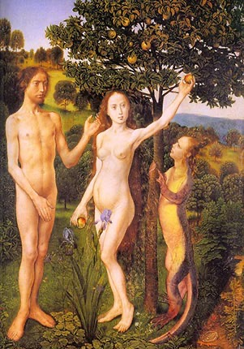
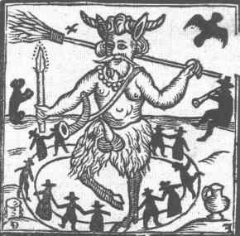

Slide 9
Funzioni del mito
speculativa
pedagogica
sociologica
classificatoria
rappresentare la realtà sociale nei suoi aspetto complementari, funzionali e contraddittori

Slide 10
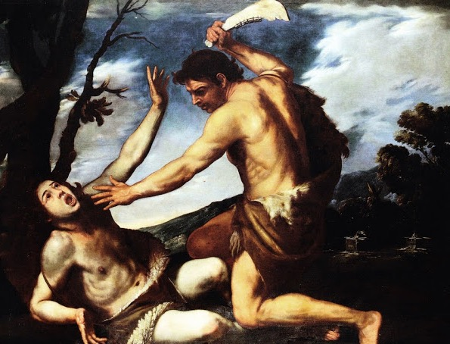

Slide 11


Pandora è un mondo primordiale, ricoperto da foreste pluviali, con alberi alti anche fino a trecento metri, ed è abitato da varie creature tutte decisamente spettacolari, tra cui degli umanoidi senzienti chiamati Na'vi, alti mediamente anche più di tre metri e con pelle blu striata.

Slide 12
Strutturalismo – Levi-Strauss
mito come attività speculativa da analizzare in termini di strutture (mitemi, unità minime)
serve a conciliare gli aspetti contraddittori dell’esistenza umana e naturale (es. spirito/corpo, bene/male, vita/morte)
mediatore simbolico di contraddizioni non risolvibili razionalmente

Slide 13
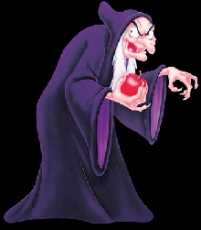
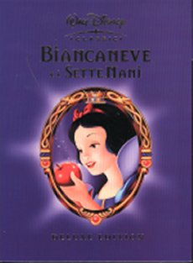
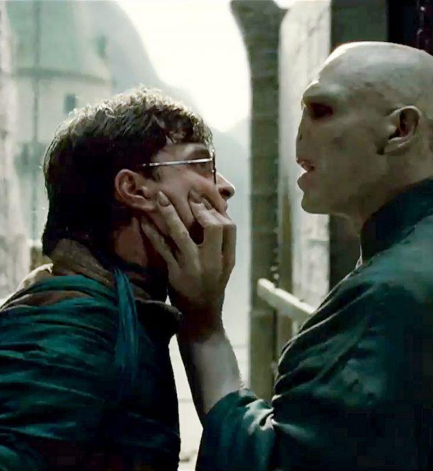

Slide 14
Cos'è la religione?
Complesso più o meno coerente di pratiche (riti, precetti ecc.) e rappresentazioni (credenze) che riguardano i fini ultimi di una società di cui si fa garante una forza superiore all'essere umano.
Significato
Potere
Fz. integrativa e protettiva attraverso simboli, miti e riti.

Slide 15
Elementi religione
Preghiera
Musica
Prova fisica
Esortazione
Recitazione codice, ispirazione
Mana, forza invisibile
Tabu
Convivio e congregazione
Sacrificio, simbolismo

Slide 16
Studio antropologico della religione
Approccio intellettualista
  Tylor: animismo, spirito, divinità, filosofia
  Frazer : magia, religione, scienza
Prospettiva sociologica
  Robertson Smith: rito e sacrificio come fattori coesivi
  Durkheim: religioni e riti per imporre ordine sociale, rappresentazioni collettive

Slide 17

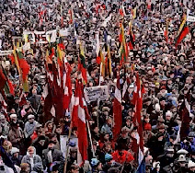
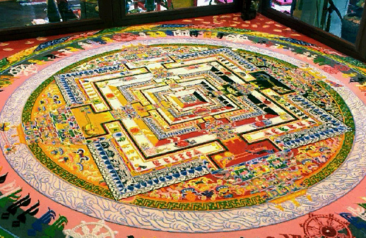
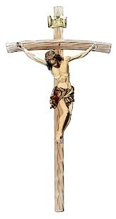
Simboli sacri?
Bandiera

Slide 18
culti religiosi
individuali
sciamanici
comunitari
ecclesiastici

Slide 20
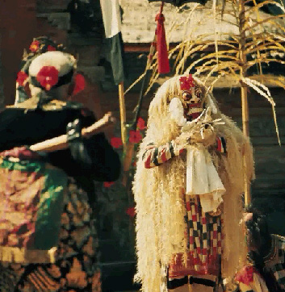
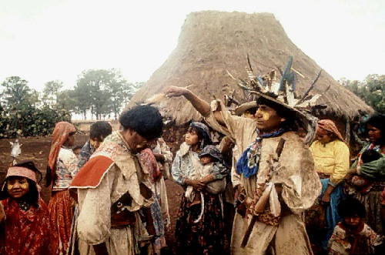
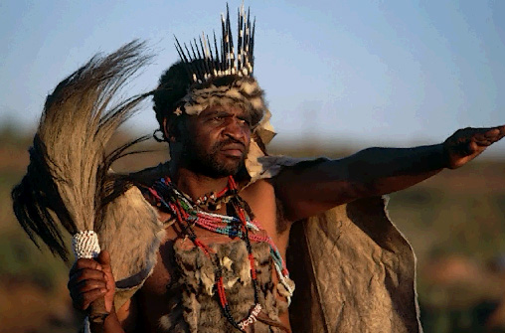
Culti sciamanici
mediatore con le forze
soprannaturali
tecniche di trance
e possessione

Slide 21
culti comunitari
riti di solidarietà (totemismo)
riti di passaggio

Slide 22
culti ecclesiatici
clero professionale, classe sacerdotale ‘professionista’
sistema politico centralizzato
profonda separazione settore attivo/passivo del rito

Slide 23
RITO
pratica sociale ripetitiva, composta da una
sequenza prestabilita di attività simboliche
(danze, canti, parole, gesti, ecc.)
collegata a un più ampio sistema di credenze
separato dalla routine sociale quotidiana
  in ogni cultura corrisponde a uno schema caratteristico

Slide 24
Struttura rito
1) separazione
2) margine (liminalità) Communitas
3) ri-aggregazione
Il rito serve a controllare il pericolo insito
nel cambiamento.
Struttura/Antistruttura

Slide 25
Tipologie
di passaggio
es. iniziazione, battesimo, matrimonio, laurea, arruolamento
di regalità e potere
es. incoronazione, investitura politica, parate
di inversione es. carnevale
funebri
ecologici es. falò epifanici, solstizi
di solidarietà es. feste comunitarie e nazionali, aggregazioni subculturali.

Slide 26
Religioni e identità nel mondo globalizzato
Secolarizzazione
Nuove religioni:
  tradizione + globalizzazione
  culti di revitalizzazione (senso di identità)
  Millenaristici (epoca di pace e felicità)
  Nativistici (rivendicazioni identitarie)
  Messianici (sfondo carismatico)
Es. culti migranti Mami Wata

Slide 27
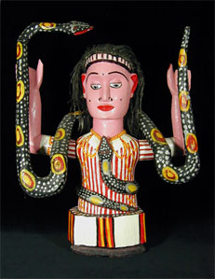
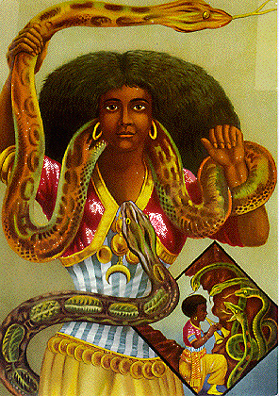
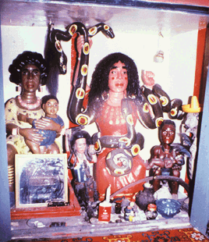
Mami Wata

Slide 28
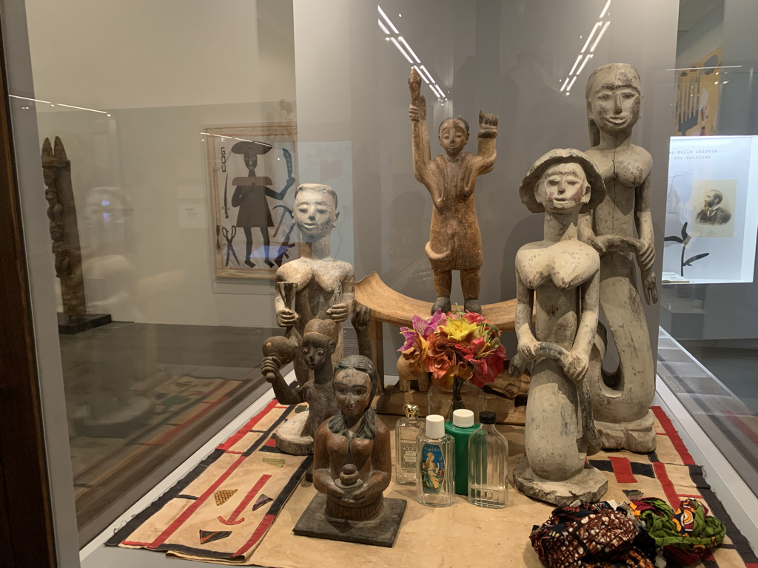

Slide 29
Creatività culturale
Capacità di produrre novità dalla combinazione e trasformazione dei modelli culturali a disposizione
Festa, giochi, rito come dimensioni creative
Dimensione collettiva (communitas)
Sospensione dell'ordinario

Slide 30
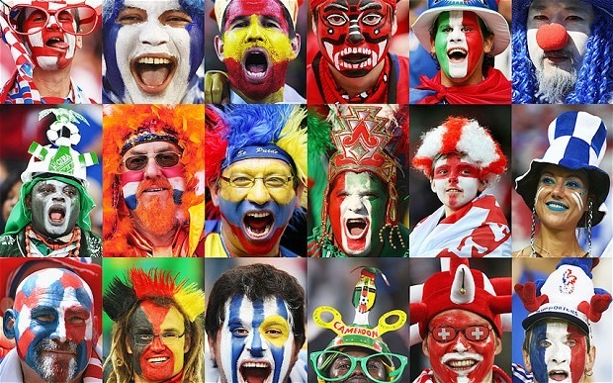
Communitas

Slide 31
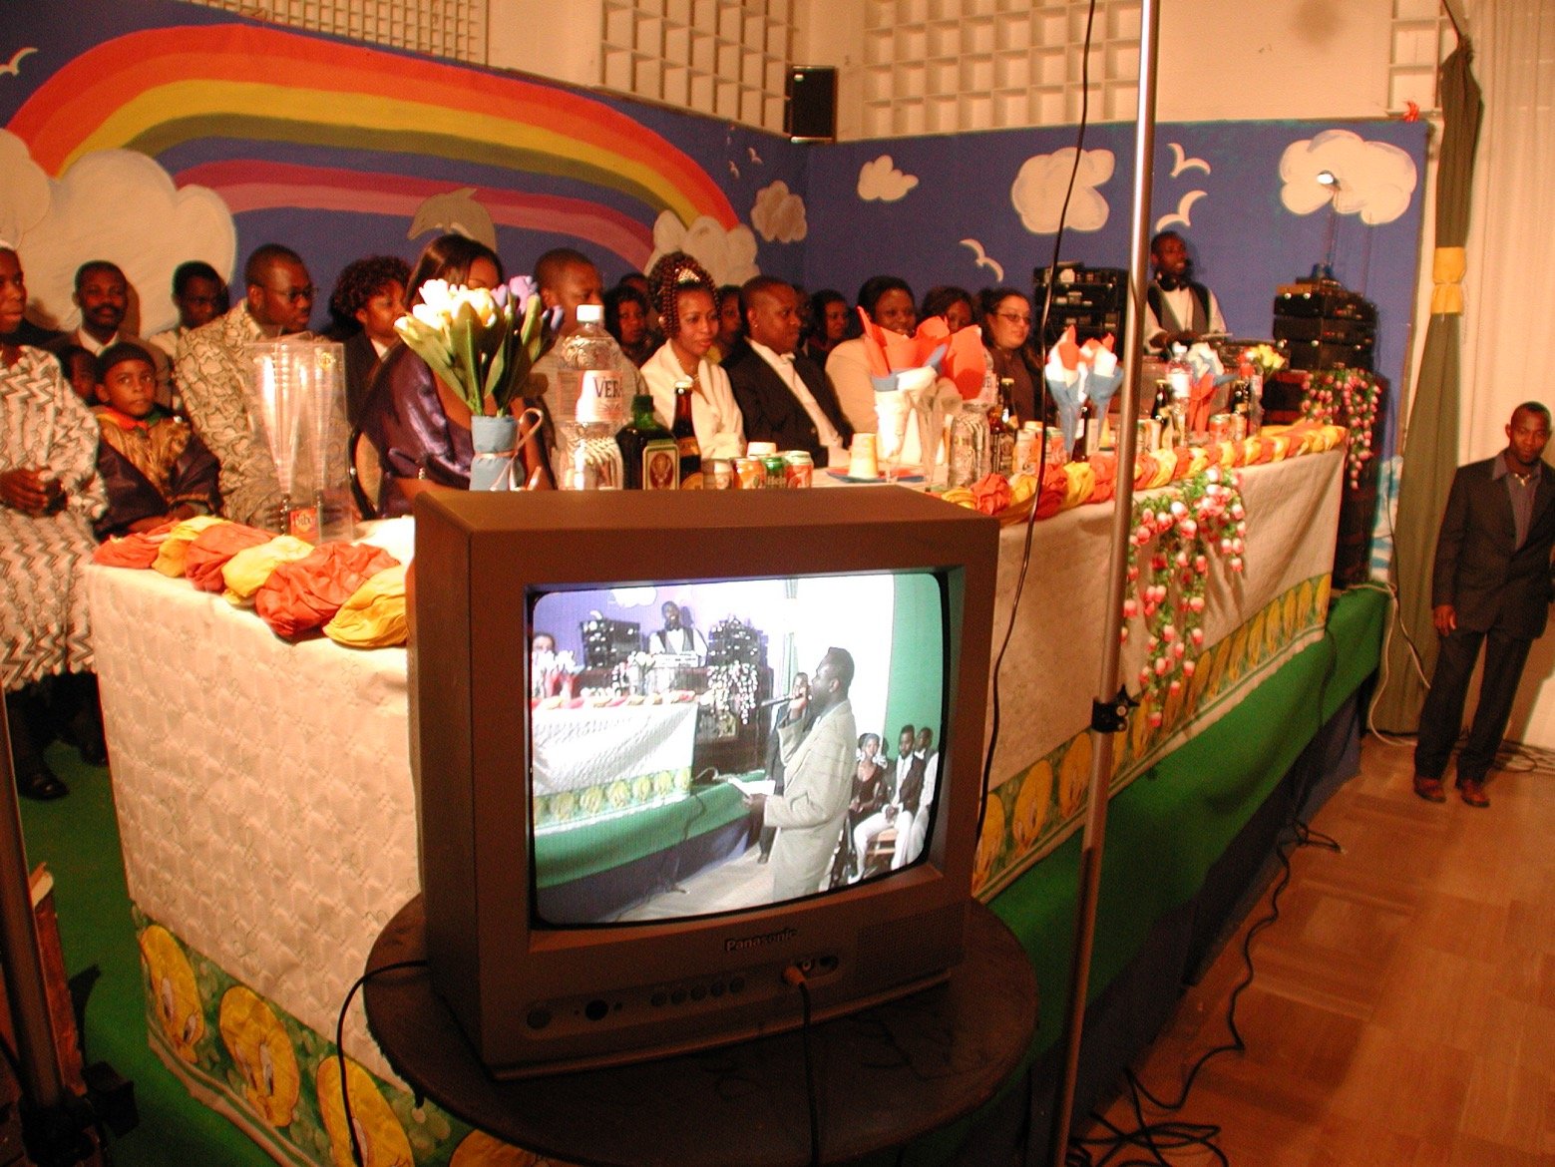

Slide 32
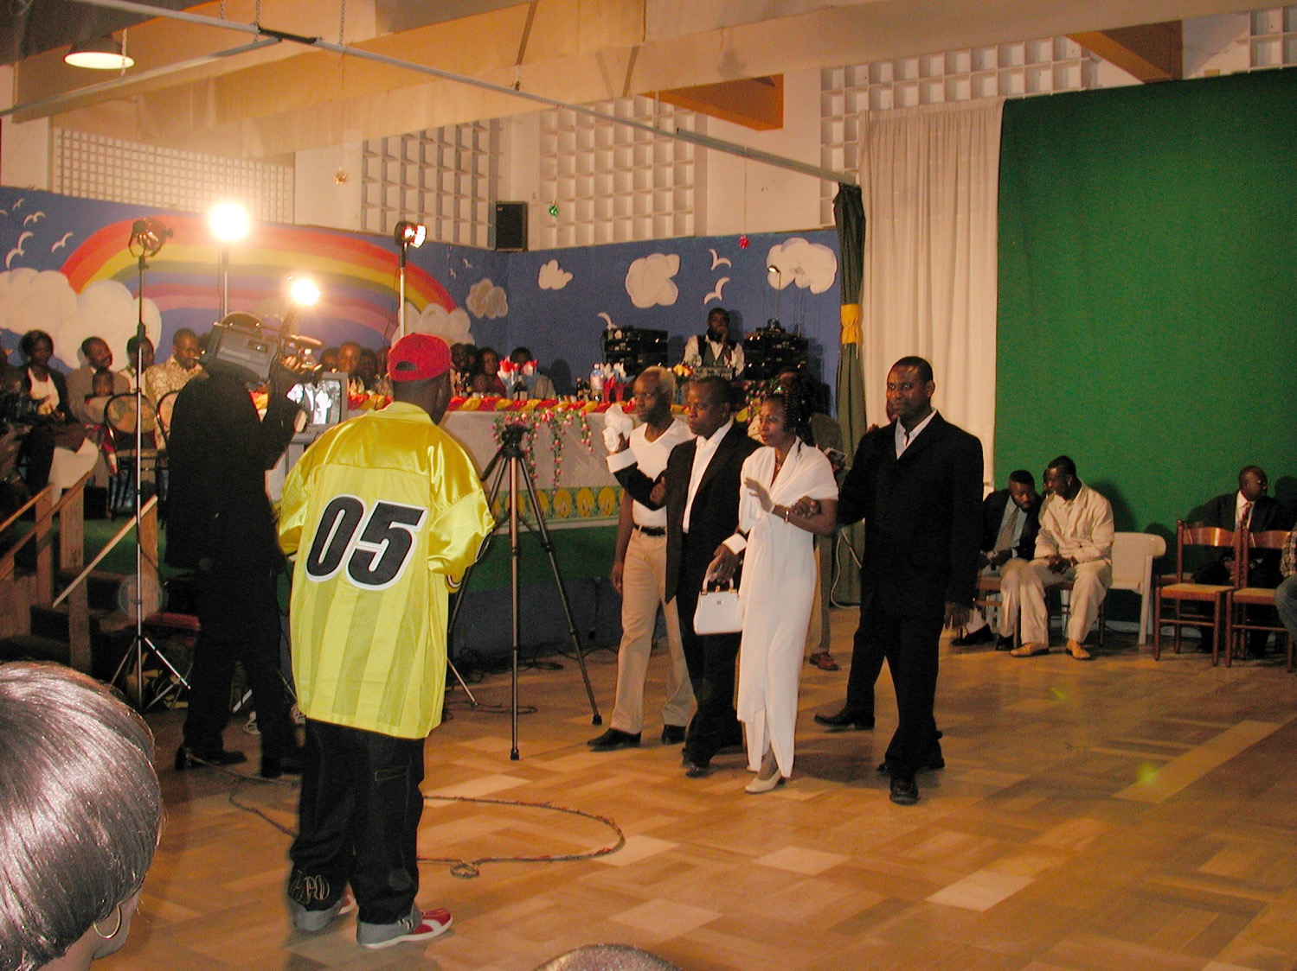

Slide 33
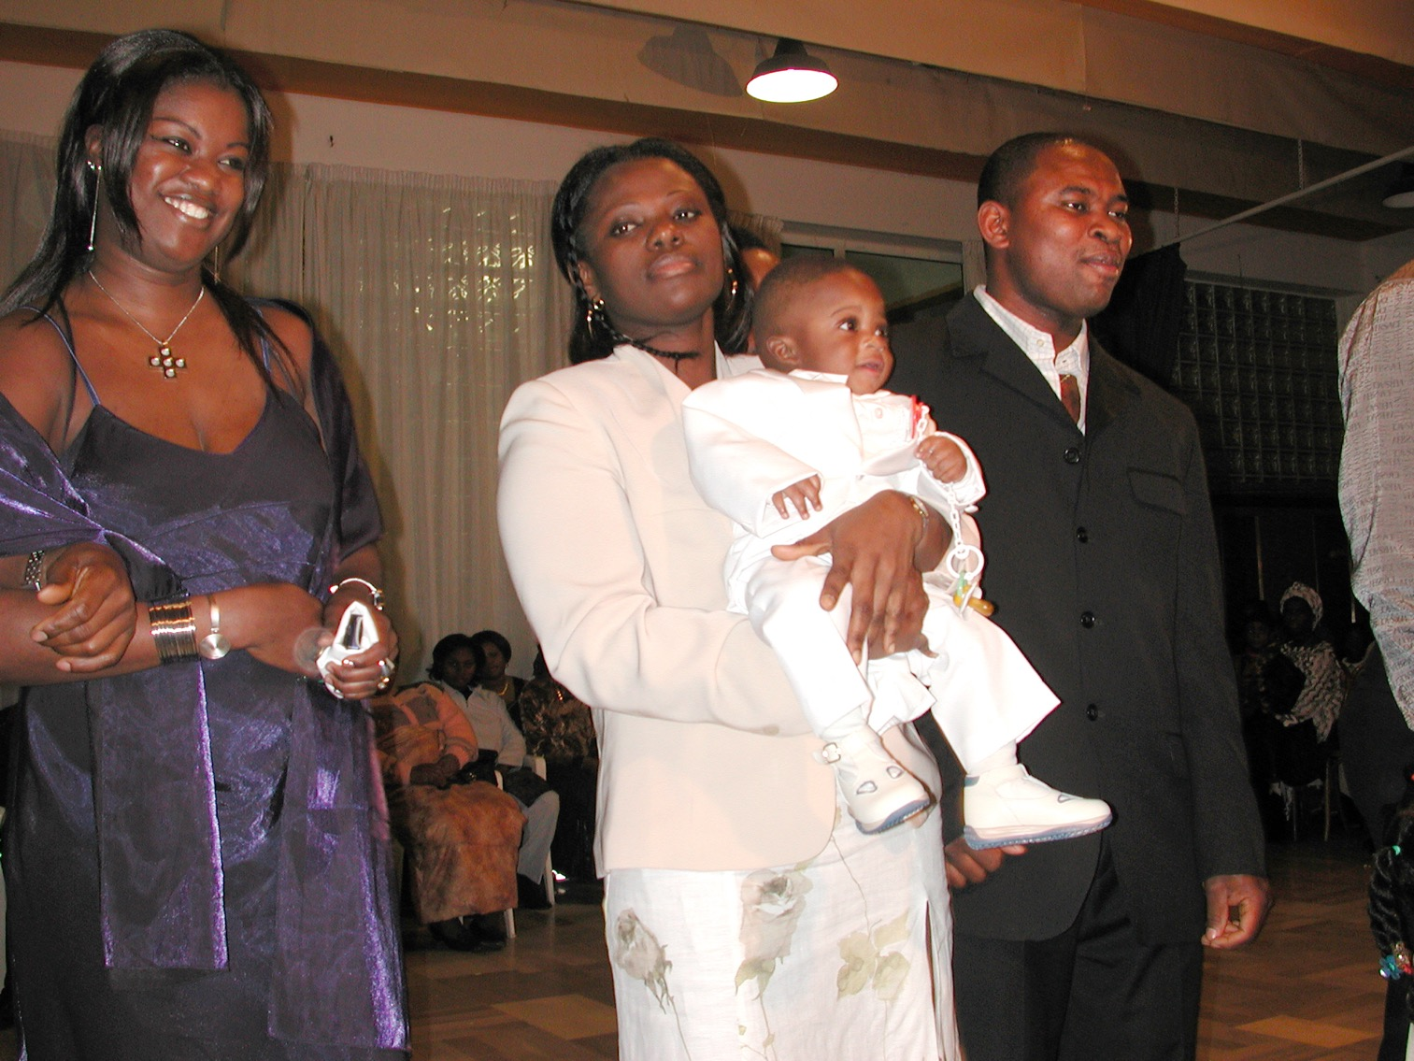

Slide 34
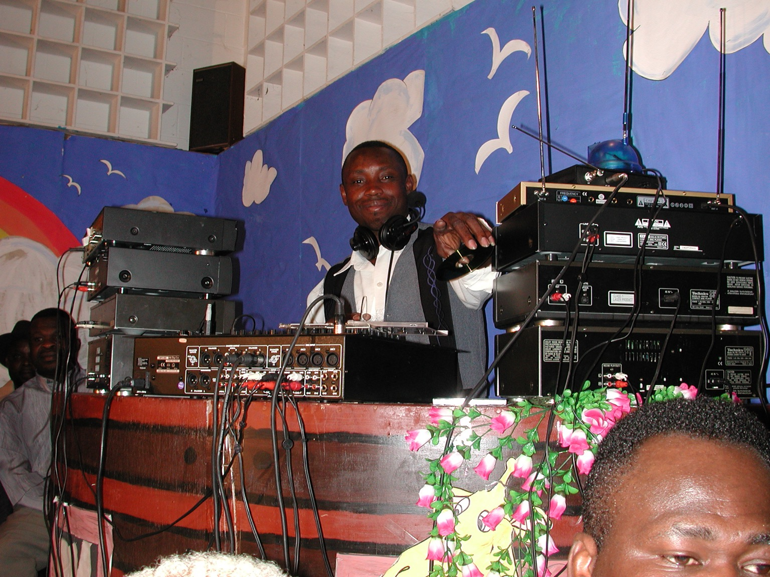

Slide 35
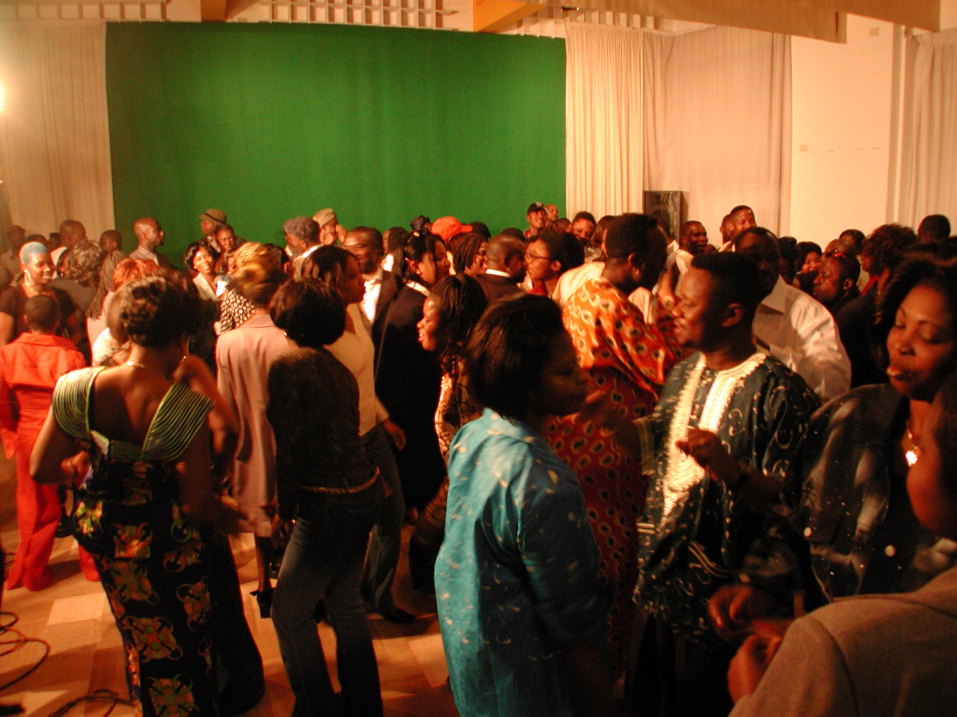

Slide 36
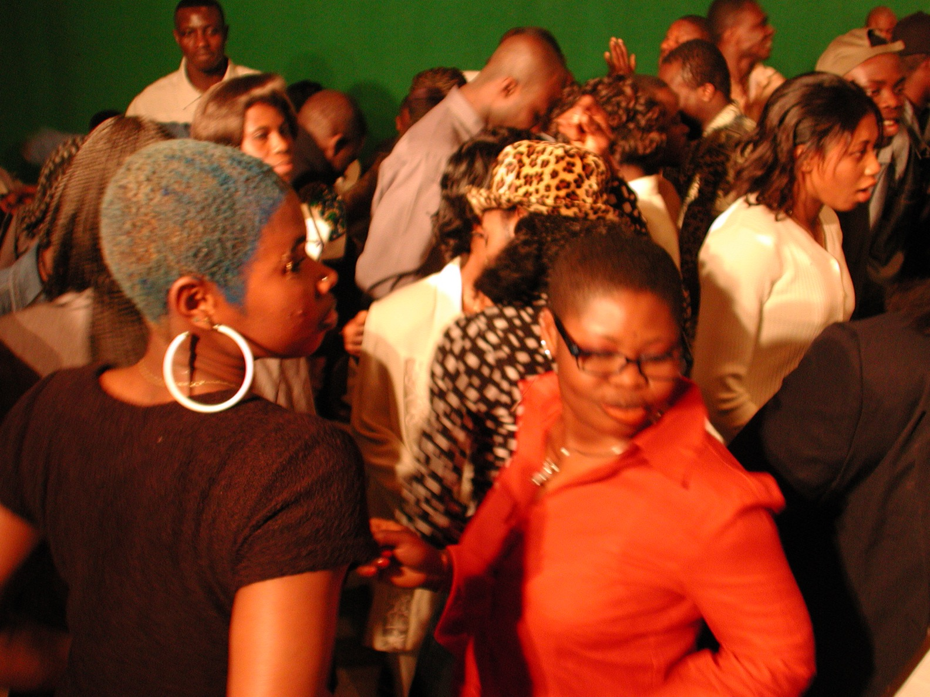

Slide 37
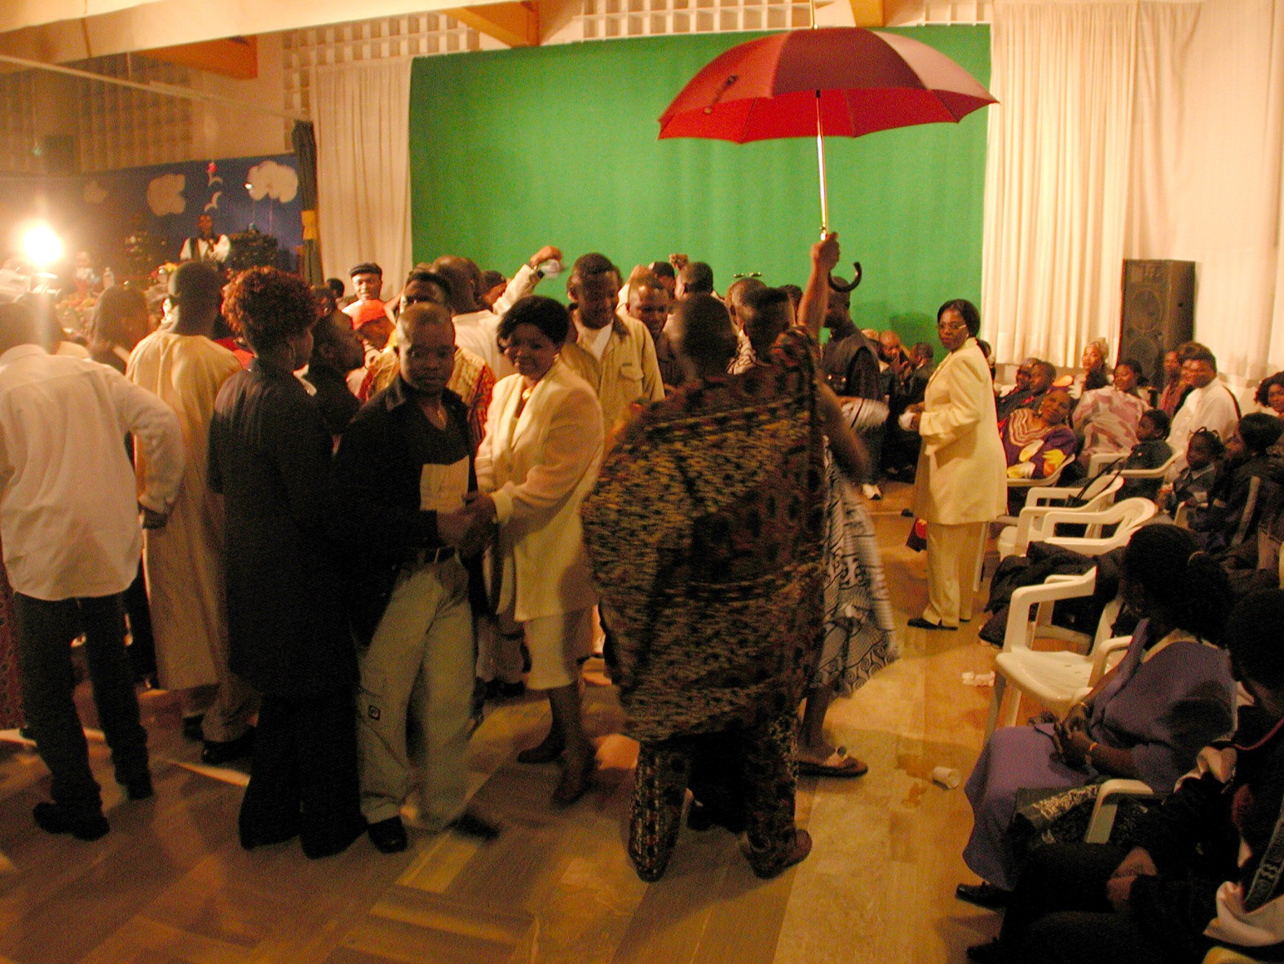

Slide 38
Arte
Artista
Prodotto
Valore
Fruibilità
Finalità
Espressione estetica ⇒ percezione
  ⇒ stato d'animo

Slide 39
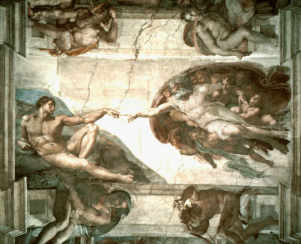
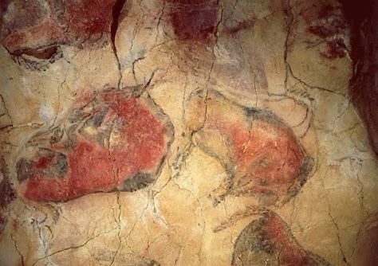
arte
Mezzo di comunicazione metaforico o simbolico, strettamente associato alla sfera religiosa
e a quella politica

Slide 40
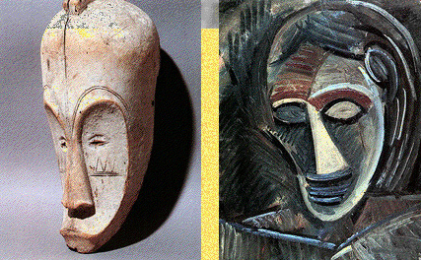
Dov’è il confine tra arte e tradizione?

Slide 41
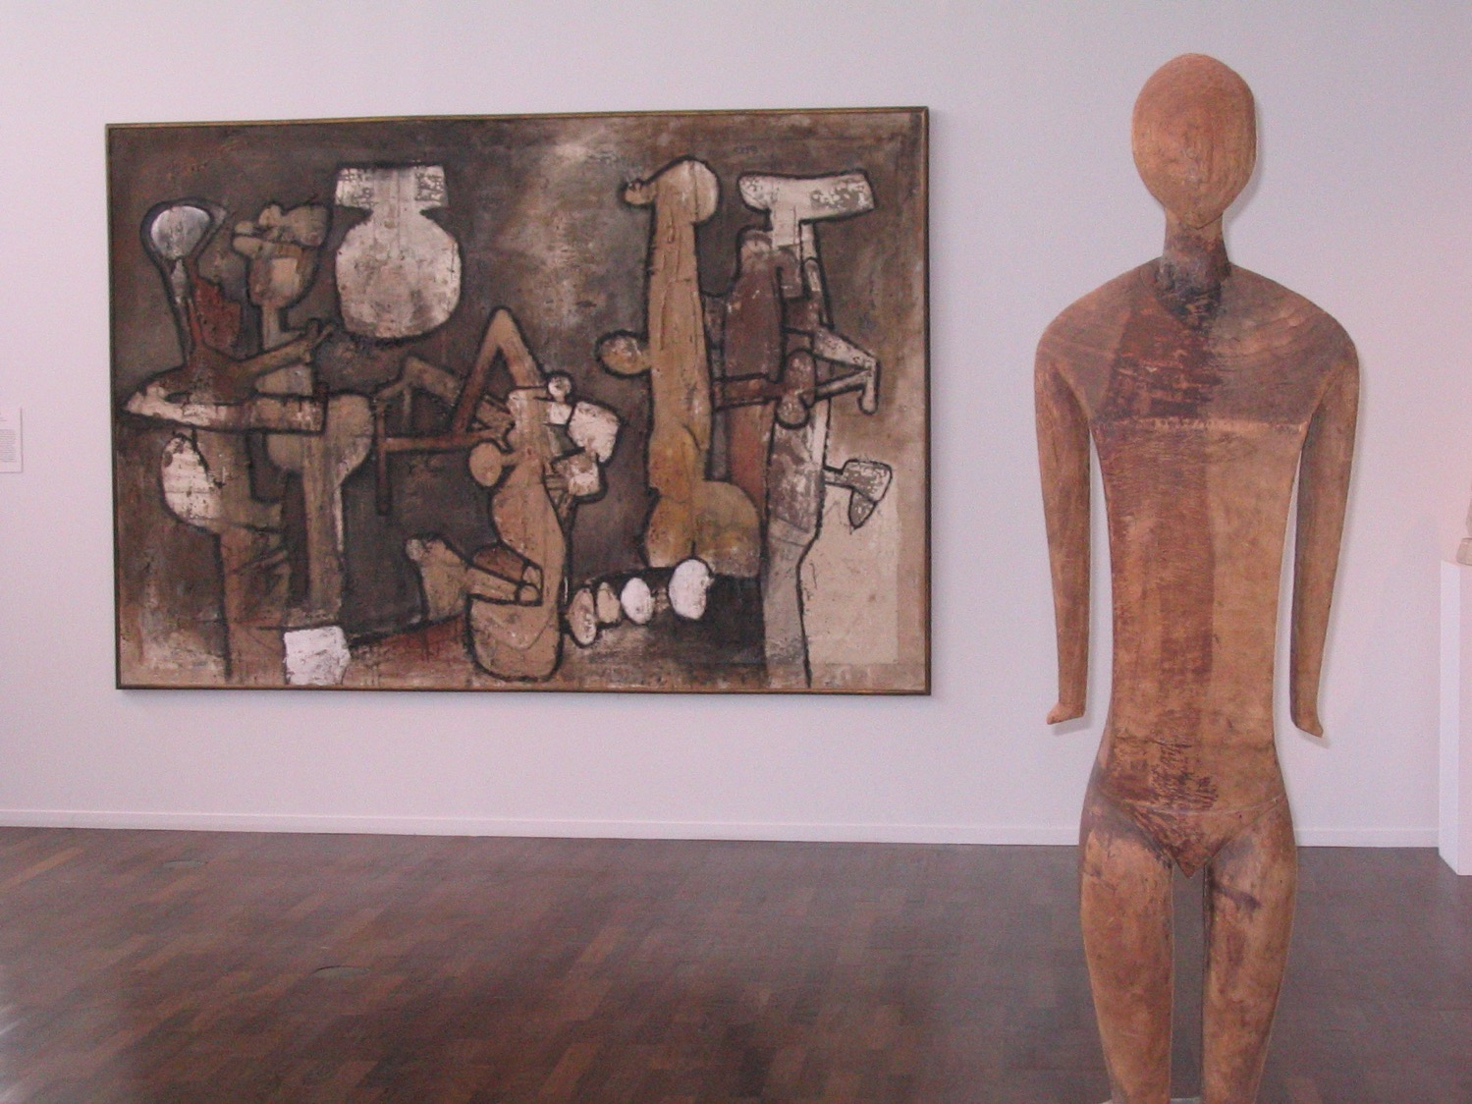

Slide 42
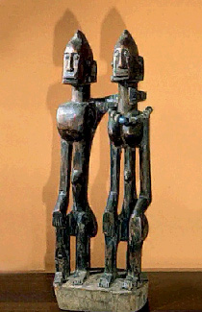
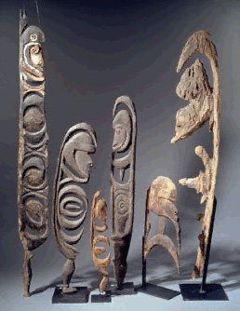
Arte “tribale” in occidente
Espressione / Funzione
        Esotismo

Slide 43
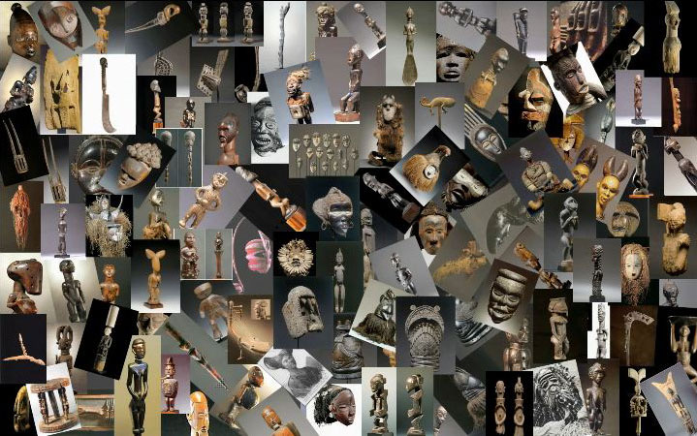

Slide 44
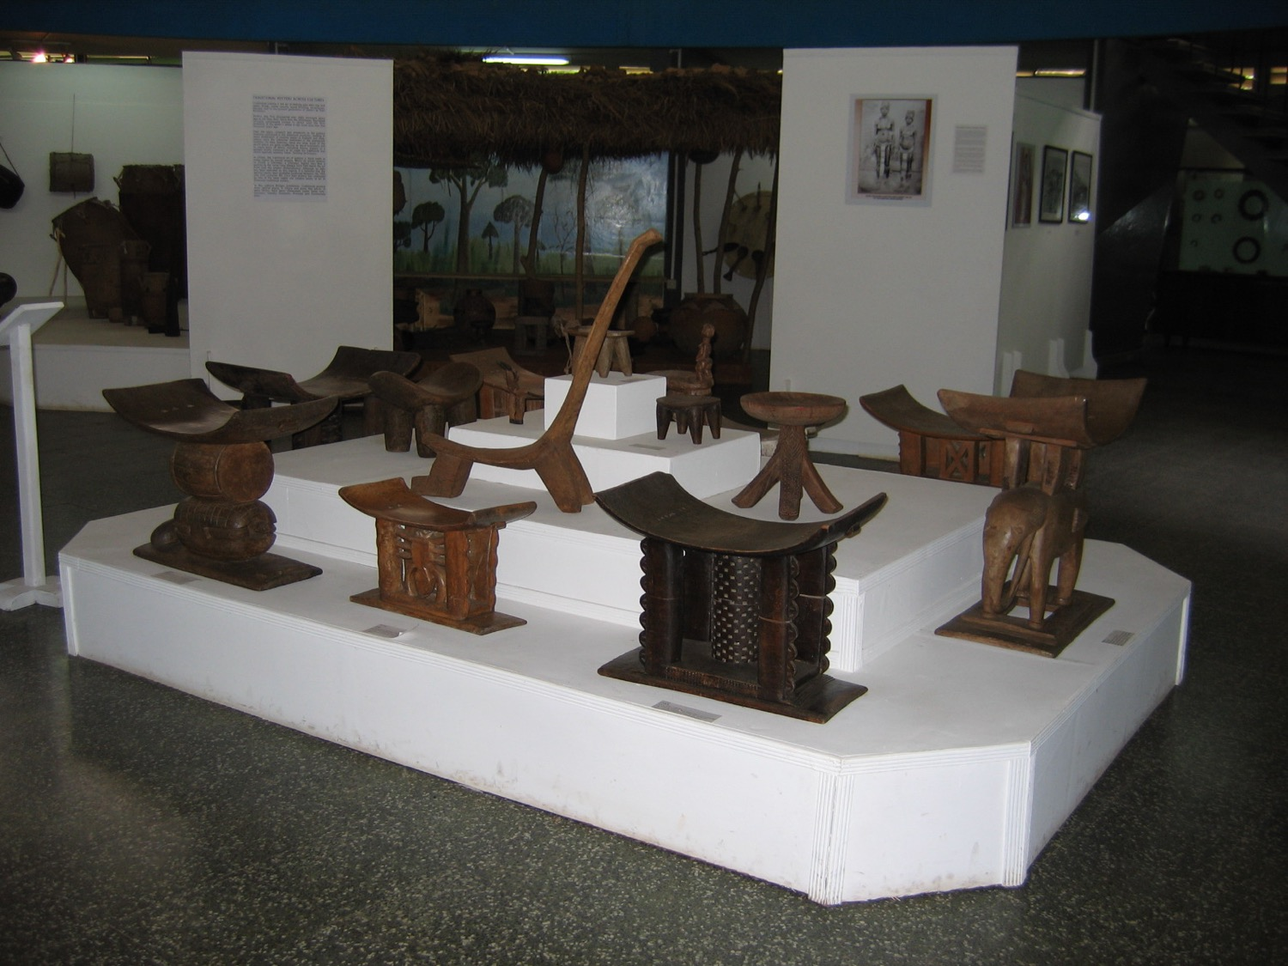

Slide 45


Slide 46
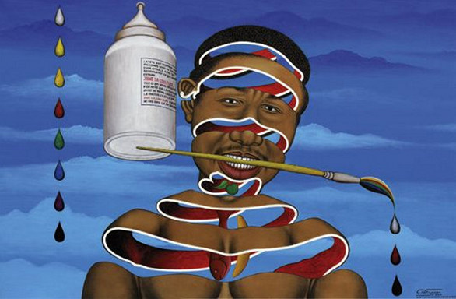

Slide 47
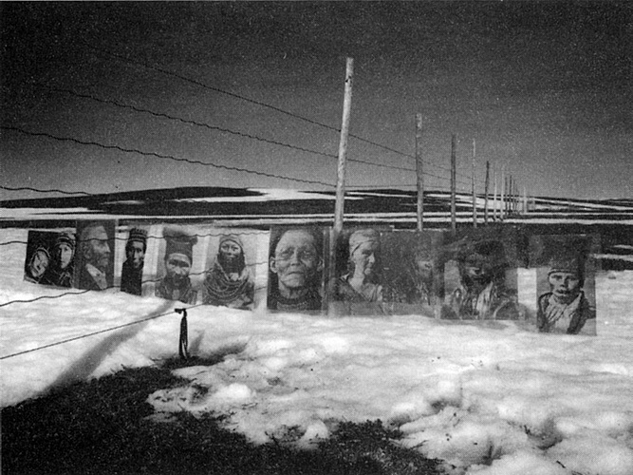

Slide 48
arte e strutture culturali
L’arte non è un’invenzione privata e assolutamente soggettiva, ruolo attivo del pubblico:
l’artista realizza l’opera d’arte modellando elementi e forme preesistenti
nella moderna cultura occidentale importanza unica all’originalità formale (artista-genio)

Slide 49
Arte come categoria culturale
non esiste distinzione universale tra
arte/non arte
l’arte occidentale con istituzioni e autorità critiche
distingue fra arte e utilità pratica
spesso arte e tecnologia interagiscono fra loro

Slide 50
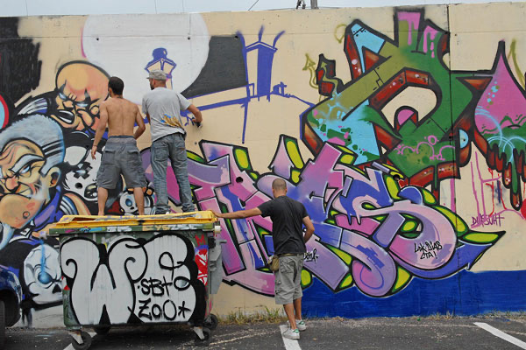
Arte?

Slide 51
A. Alland definisce l’arte
come una manifestazione❶ la cui forma❷
produce delle trasformazioni-rappresentazioni
❸ esteticamente ❹ soddisfacenti
❶ ⇒ aspetto gratificante, non solo utilitaristico
❷ ⇒ regole da osservare (spazio, tempo, stile, mezzi)
❸ ⇒ aspetto comunicativo
(struttura metaforica o simbolica)
❹⇒ contenuti emotivi (indifferenza = insuccesso)

Slide 52
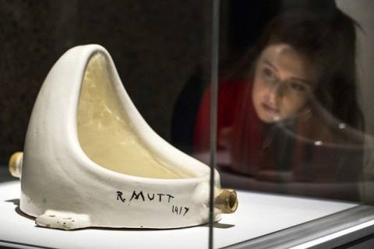

Slide 53
Key Words
Razze/ismo
essenzialismo
aree culturali
Lingue, geni, culture
Società acquisitive

Slide 54
Modo di produzione
scambio
ridistribuzione
orticoltura
Società nomadi
caccia-raccolta
agricoltura
banda
reciprocità

Slide 55
Oralità secondaria
Pensiero concreto
stili cognitivi
etnoscienza
culture verbomotorie
Cosmologia
Tempo qualitativo
prototipo
Percezione cromatica

